Slide 1
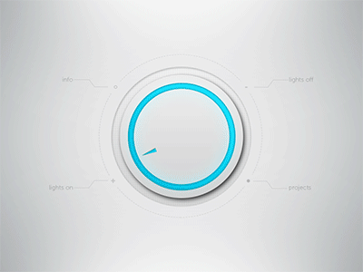
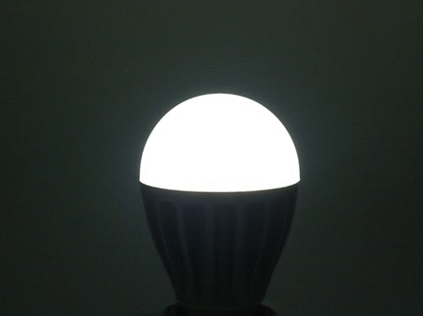
หัวข้อที่ 7
เรื่อง การออกแบบการควบคุมความสว่างของแสงไฟผ่านแอปพลิเคชัน Blynk
Notes:
หมายเหตุ: หากต้องการใช้รูปภาพอื่นบนสไลด์นี้ ให้เลือกรูปภาพแล้วลบออก จากนั้นให้คลิกไอคอนรูปภาพในพื้นที่ที่สำรองไว้เพื่อแทรกรูปภาพของคุณเอง

Slide 2
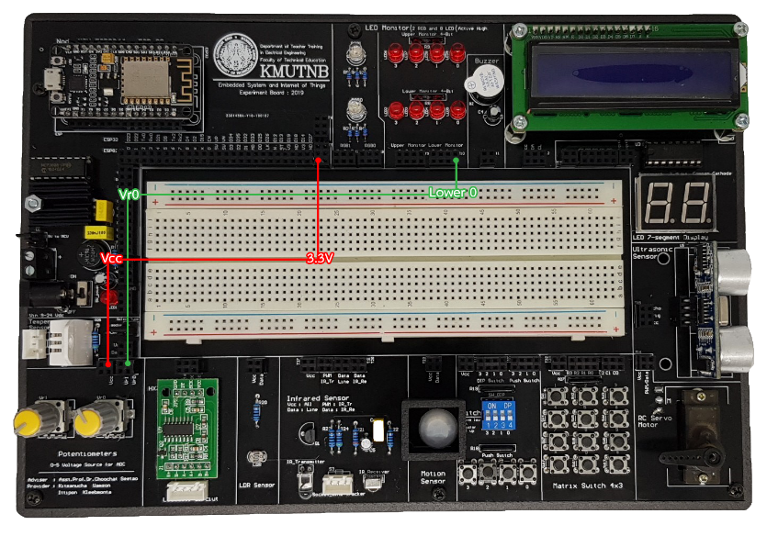
การต่อใช้งานตัวต้านทานปรับค่าได้ (Vr0) กับหลอด LED
การปรับค่าความสว่างของหลอดไฟ เพื่อให้ได้ความสว่างที่ต้องการ ดังนั้นในหัวข้อนี้จะยกตัวอย่างการใช้งานการใช้ตัวต้านทานปรับค่าได้มาควบคุมความสว่างของหลอด LED โดยงานแรกจะเป็นการควบคุมแบบ Manual ไม่ได้ผ่านโปรแกรมใดๆ
ลักษณะการต่อสายใช้งานบนชุดบอร์ดทดลอง
เมื่อต่อวงจรตามภาพแล้วทดลองโดยการปรับ (Vr0) และสังเกตหลอด LED แถว Lower Monitor (0) ได้ จะพบว่าหลอด LED มีแสงสว่างมากน้อยขึ้นอยู่กับการหมุนแกนหมุนของตัวต้านทานปรับค่าได้

Slide 3
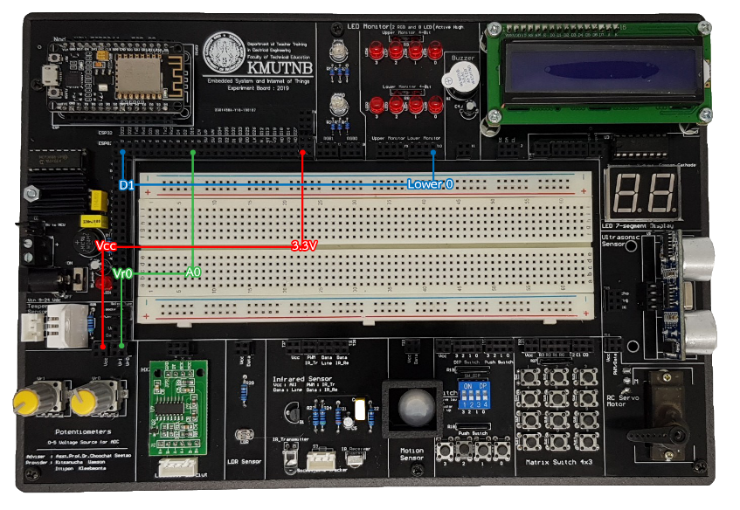
เขียนโปรแกรมรับค่า Potentiometer (Vr0) ปรับความสว่างหลอด LED
ตัวอย่างที่ 1 ให้ทำการเขียนโปรแกรมรับค่า Potentiometer ที่ติดตั้งอยู่บนบอร์ดทดลอง โดยให้รับค่า Potentiometer (Vr0) และนำค่าที่ได้จาก Potentiometer ไปควบคุมความสว่างของหลอด LED ในแถว Lower Monitor (0)
ลักษณะการต่อสายใช้งานบนชุดบอร์ดทดลอง

Slide 4
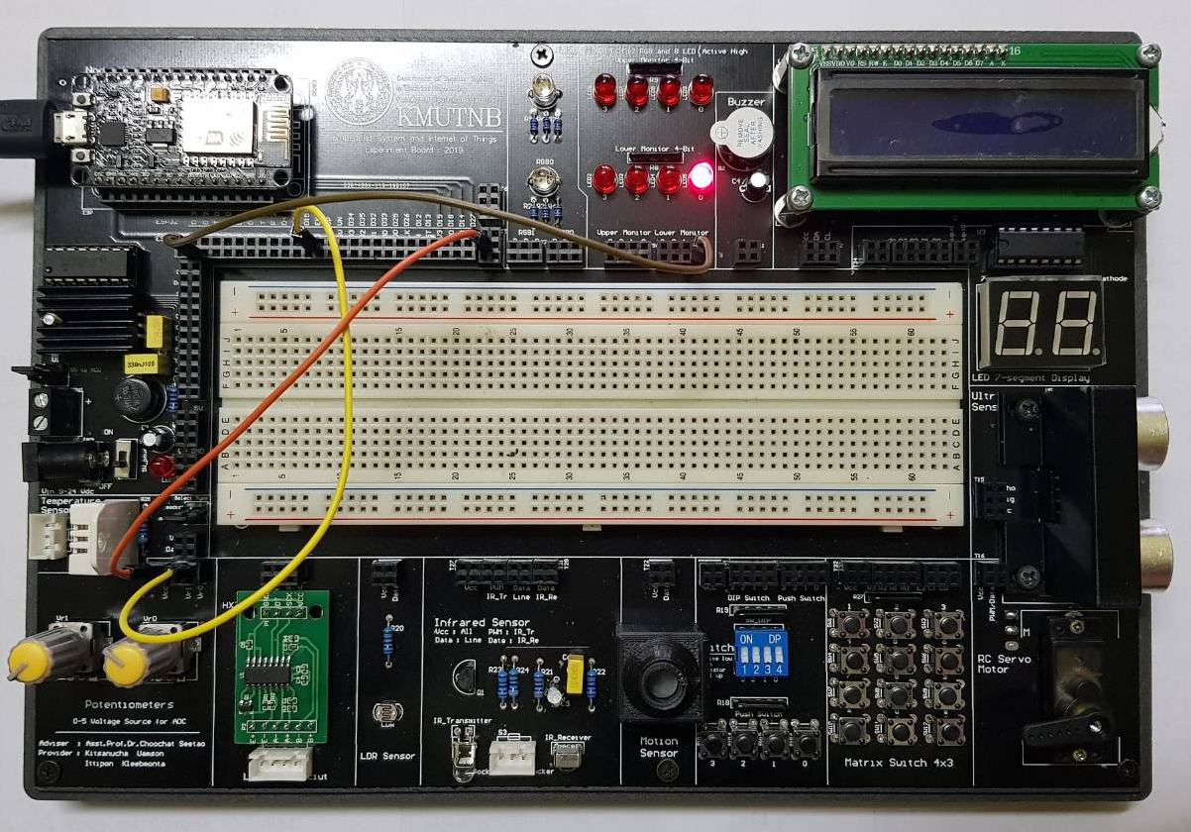
เขียนโปรแกรมรับค่า Potentiometer (Vr0) ปรับความสว่างหลอด LED
โปรแกรม ควบคุมความสว่างของหลอด LED
int i = 0;
void setup() {
pinMode(A0,INPUT);
pinMode(5,OUTPUT);
}
void loop() {
i = analogRead(A0);
analogWrite(5,i);
}
เขียนโปรแกรมคอมไพล์ลงบอร์ดและทดลองปรับ Potentiometer (Vr0) และดูผลลัพธ์จากหลอด LED แถว Lower Monitor (0)

Slide 5
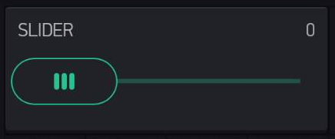
การควบคุมความสว่างหลอด LED ด้วย Widget Slider
แอปพลิเคชัน Blynk มี Widget ที่ทำหน้าที่คล้ายกับตัวต้านทานปรับค่าได้ ซึ่งสามารถนำมาประยุกต์ใช้ในการควบคุมความสว่างของหลอด LED ผ่านอินเทอร์เน็ต Widget นั้นคือ Widget Slider

Slide 6
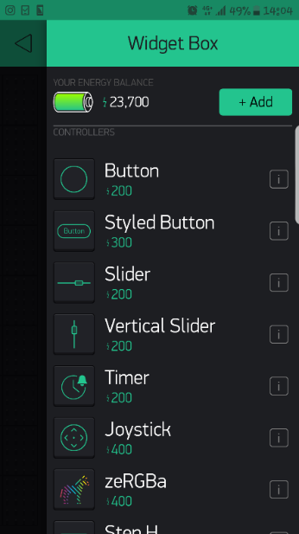
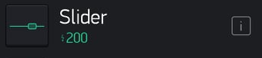
การตั้งค่า Widget Slider
• เปิดแอปพลิเคชัน Blynk และทำการสร้างโปรเจคให้เรียบร้อย (ใช้โปรเจคที่สร้างไว้ในกิจกรรมก่อนหน้านี้ก็ได้)
• ให้เข้าไปที่หน้า Widget Box เลือก Widget Slider

Slide 7
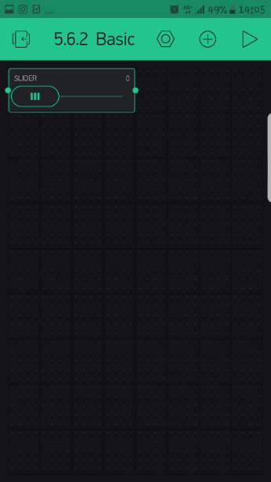
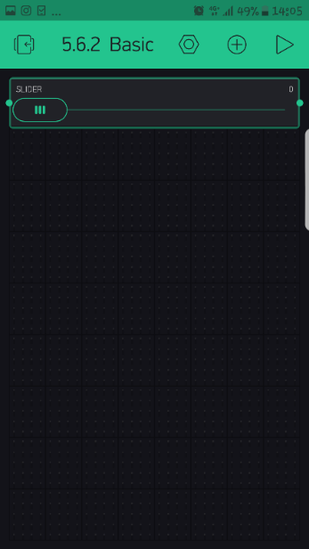
การตั้งค่า Widget Slider (ต่อ)
• สามารถปรับแต่งโดยขยายหรือลดขนาดของ Widget เพื่อความเหมาะสมในการใช้งานได้ดังภาพ

Slide 8
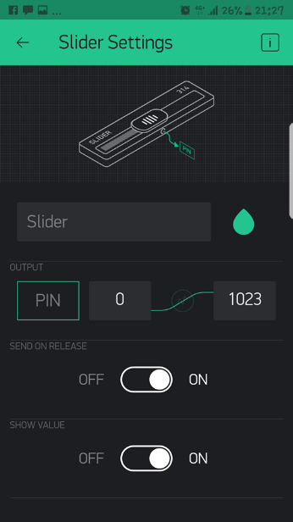
การตั้งค่า Widget Slider (ต่อ)
ต่อไปจะเป็นขั้นตอนการตั้งค่า Widget Slider ให้กดที่ Widget แอปพลิเคชันจะปรากฏหน้า Slider Setting ให้ทำการเลือกขาใช้งาน (PIN)

Slide 9
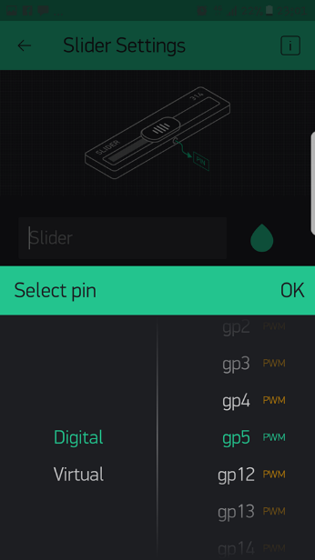
การตั้งค่า Widget Slider (ต่อ)
เลือกไปที่ Digital และกำหนดขาที่ต่อใช้งานอยู่กับหลอด LED (ต้องเป็นขาที่ใช้งาน PWM ได้)

Slide 10
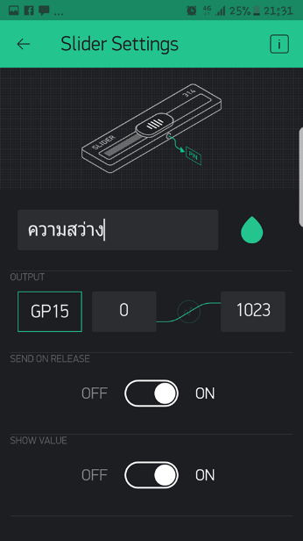
การตั้งค่า Widget Slider (ต่อ)
ตั้งชื่อ Widget ให้เรียบร้อยและกดปุ่มย้อนกลับ
ย้อนกลับ
ชื่อ Slider

Slide 11
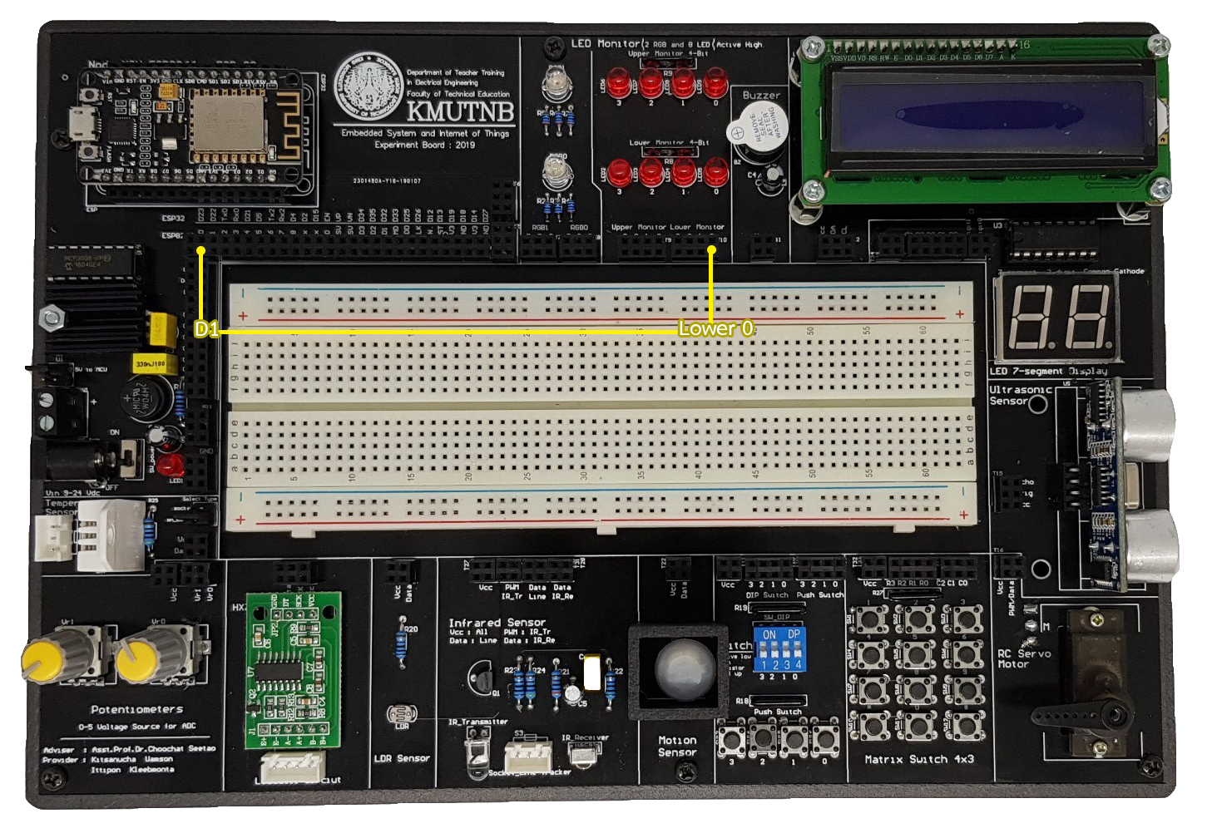
เขียนโปรแกรมควบคุมความสว่างหลอด LED โดยใช้ Widget Slider
ตัวอย่างที่ 2 ให้ควบคุมความสว่างของหลอด LED ในแถว Lower Monitor (0) ด้วย Widget Slider
ลักษณะการต่อสายใช้งานบนชุดบอร์ดทดลอง

Slide 12
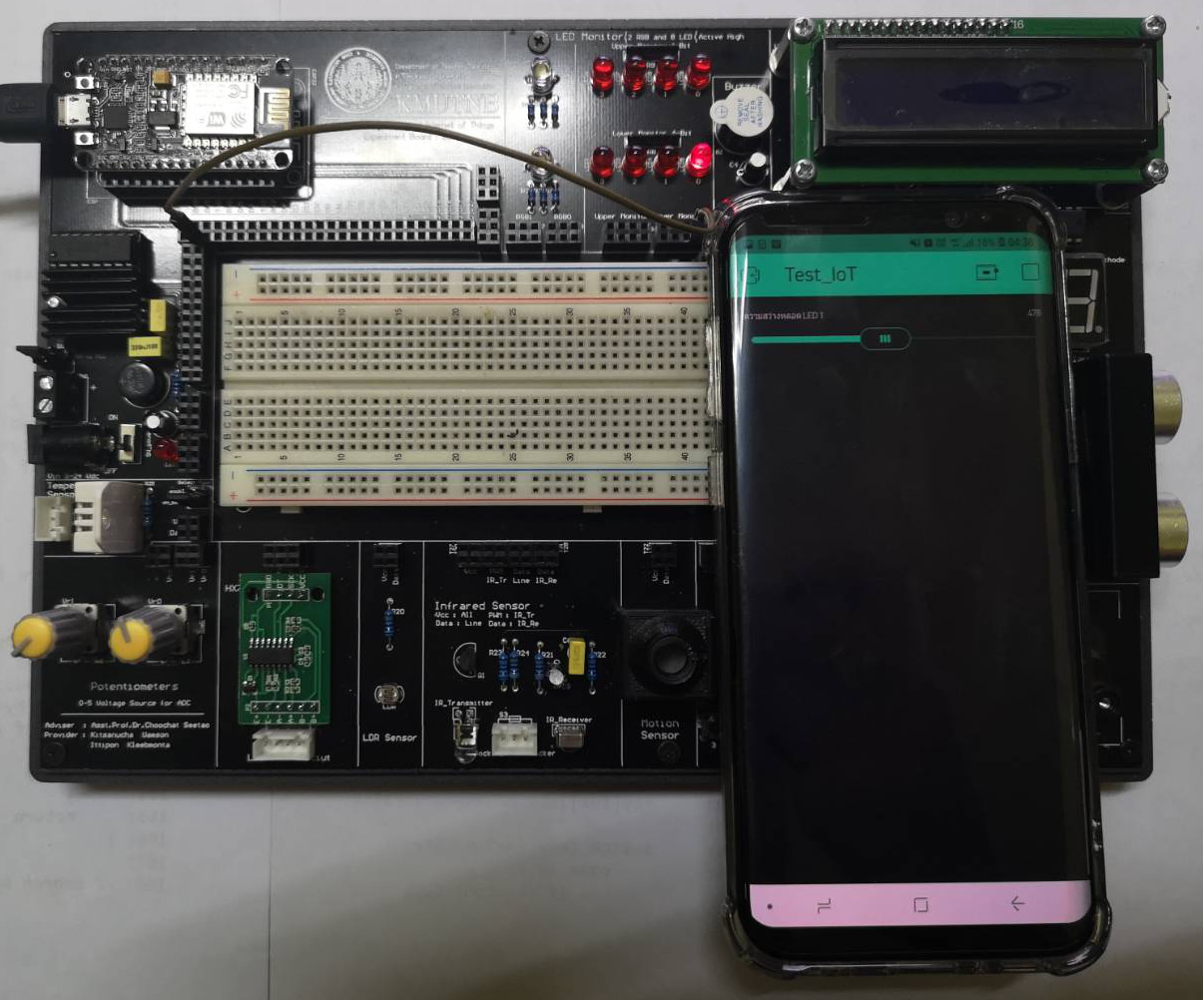
เขียนโปรแกรมควบคุมความสว่างหลอด LED โดยใช้ Widget Slider (ต่อ)
โปรแกรม ควบคุมความสว่างของหลอด LED ด้วยแอปพลิเคชัน Blynk
………………………………………………………………………………………………………………………………………………………………………………………………………………………………………………………………………………………………………………………………………………………………………………………………………………………………………………………………………………
#include <BlynkSimpleEsp8266.h>
const char* ssid = "IoT_Smart01";
const char* password = "12345678";
const char* token = "2e2d1e5e28794dafad38ec5dcca288d6";
#define D1 5
void setup(){
pinMode(D1,OUTPUT);
Blynk.begin(token, ssid, password);
}
void loop(){
Blynk.run();
}
เขียนโปรแกรมคอมไพล์ลงบอร์ดและทดลองโดยการปรับ Widget Slider ดูผลลัพธ์ผ่านหลอด LED แถว
Lower Monitor (0)

Slide 13
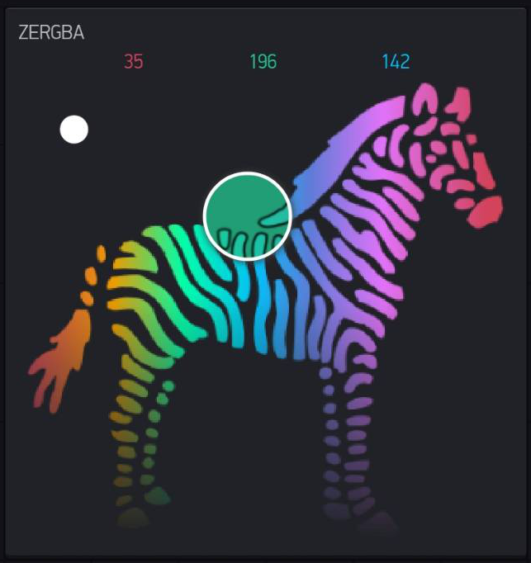
การควบคุมความสว่างหลอด RGB LED ด้วย Widget zeRGBa
แอปพลิเคชัน Blynk มี Widget ที่ออกแบบมาสำหรับใช้งานกับหลอด RGB LED โดยเฉพาะโดยจะลักษณะเป็นตัวม้าลายและให้ทำการเลื่อนเลือกสีที่ต้องการ ทำให้ง่ายต่อการใช้งานและมีหน้าตาการใช้งานที่น่าสนใจ

Slide 14
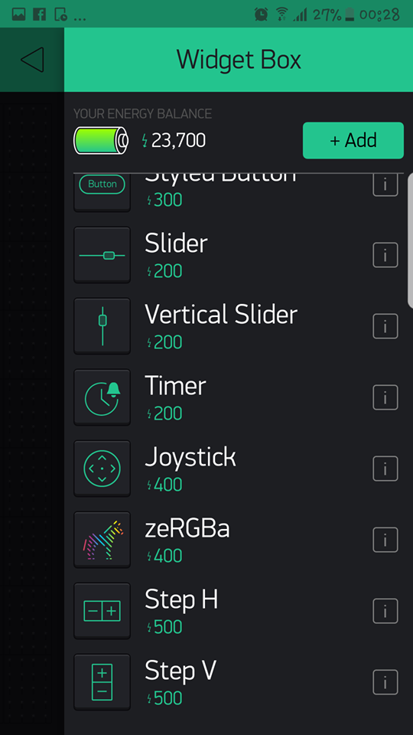
การตั้งค่า Widget zeRGBa
เปิดแอปพลิเคชัน Blynk และทำการสร้างโปรเจคเจคให้เรียบร้อย
ให้เข้าไปที่หน้า Widget Box เลือก Widget zeRGBa

Slide 15
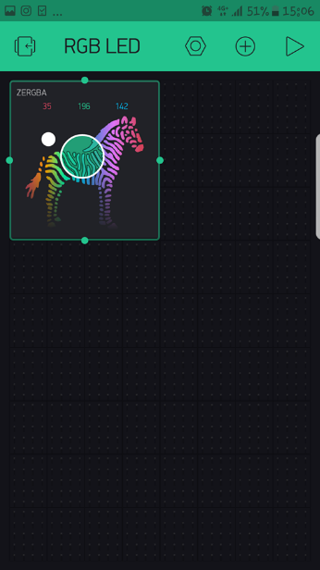
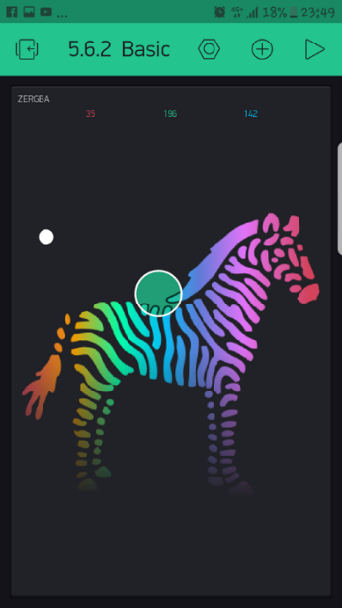
การตั้งค่า Widget zeRGBa (ต่อ)
สามารถปรับแต่งโดยขยายหรือลดขนาดของ Widget zeRGBa ได้ ด้วยการกดที่ Widget ค้าง

Slide 16
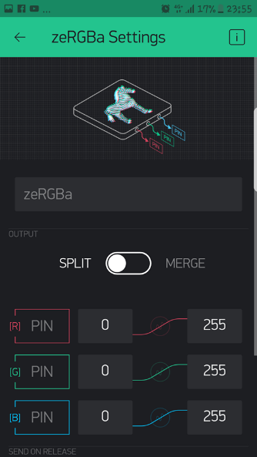
การตั้งค่า Widget zeRGBa (ต่อ)
ตั้งค่า Widget โดยตั้งชื่อและเลือกขา OUTPUT โดยกำหนดให้
R ตั้งไว้ที่ GP5 (D1)
G ตั้งไว้ที่ GP4 (D2)
B ตั้งไว้ที่ GP0 (D3)
ชื่อของ Widget zeRGBa
กำหนดขา R
กำหนดขา G
กำหนดขา B

Slide 17

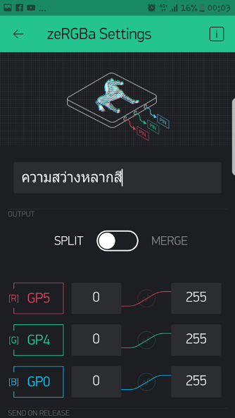
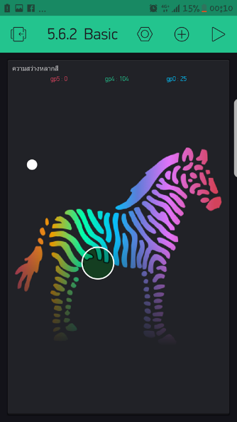
การตั้งค่า Widget zeRGBa (ต่อ)
ตั้งค่าเสร็จแล้วกดย้อนกลับ แอปพลิเคชันจะพร้อมใช้งาน

Slide 18
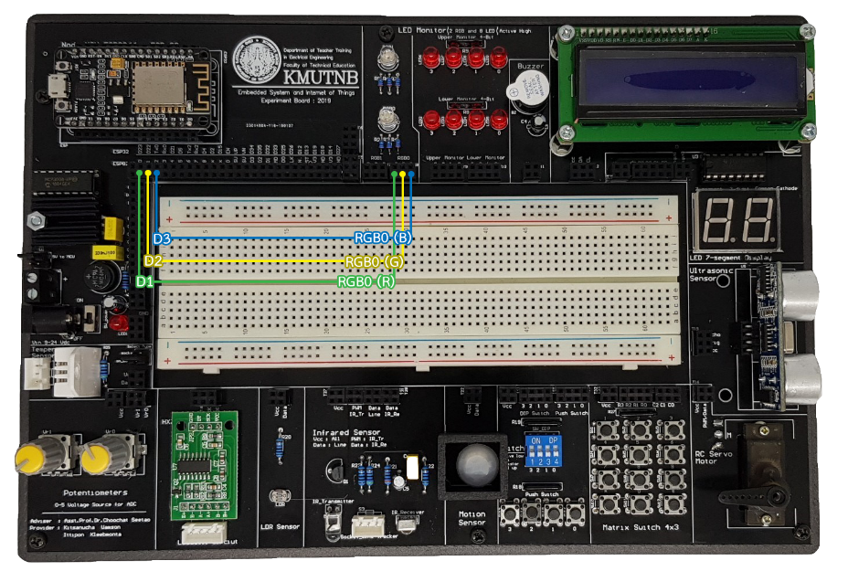
เขียนโปรแกรมควบคุมความสว่างหลอด RGB LED ด้วย Widget zeRGBa
ตัวอย่างที่ 3 ให้ควบคุมความสว่างหลอด RGB LED (RGB1) ด้วย Widget zeRGBa
ลักษณะการต่อสายใช้งานบนชุดบอร์ดทดลอง

Slide 19
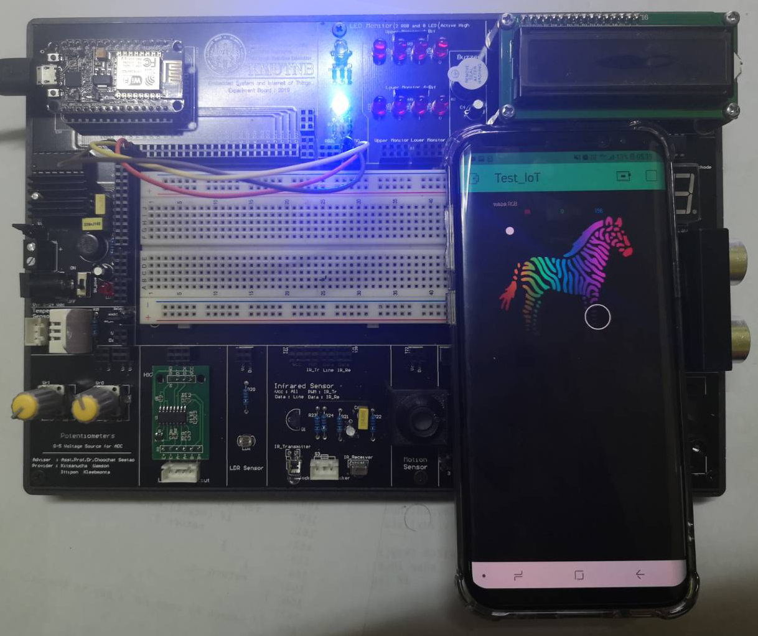
เขียนโปรแกรมควบคุมความสว่างหลอด RGB LED ด้วย Widget zeRGBa
โปรแกรม ควบคุมหลอด RGB LED ด้วยแอปพลิเคชัน Blynk
#include <BlynkSimpleEsp8266.h>
const char* ssid = "IoT_Smart01";
const char* password = "12345678";
const char* token = "2e2d1e5e28794dafad38e";
void setup(){
pinMode(5,OUTPUT);
pinMode(4,OUTPUT);
pinMode(0,OUTPUT);
Blynk.begin(token, ssid, password);
}
void loop(){
Blynk.run();
}
เขียนโปรแกรมคอมไพล์ลงบอร์ดและทดลองด้วยการเลื่อน Widget zeRGBa ดูผลลัพธ์ผ่าน RGB LED (RGB1)

Slide 20
สรุป
ในหัวข้อนี้เป็นการยกตัวอย่างที่เปรียบเทียบกับของใกล้ตัวนั่นคือ การควบคุมแสดงสว่างของหลอดไฟ และการเปลี่ยนสีของหลอด RGB ซึ่งใช้แอปพลิเคชัน Blynk ที่มี Widget Slider ที่ใช้ในการควบคุมการส่งสัญญาณ PWM ของขาไมโครคอนโทรลเลอร์ทีละ 1 ขา และ Widget zeRGBa เป็น Widget ที่ออกแบบมาเพื่อใช้งานกับหลอด RGB โดยเฉพาะ เนื่องสามารถสามารถควบคุมการจ่าย PWM ของขาไมโครคอนโทรลเลอร์ได้ทีละ 3 ขา

Slide 21
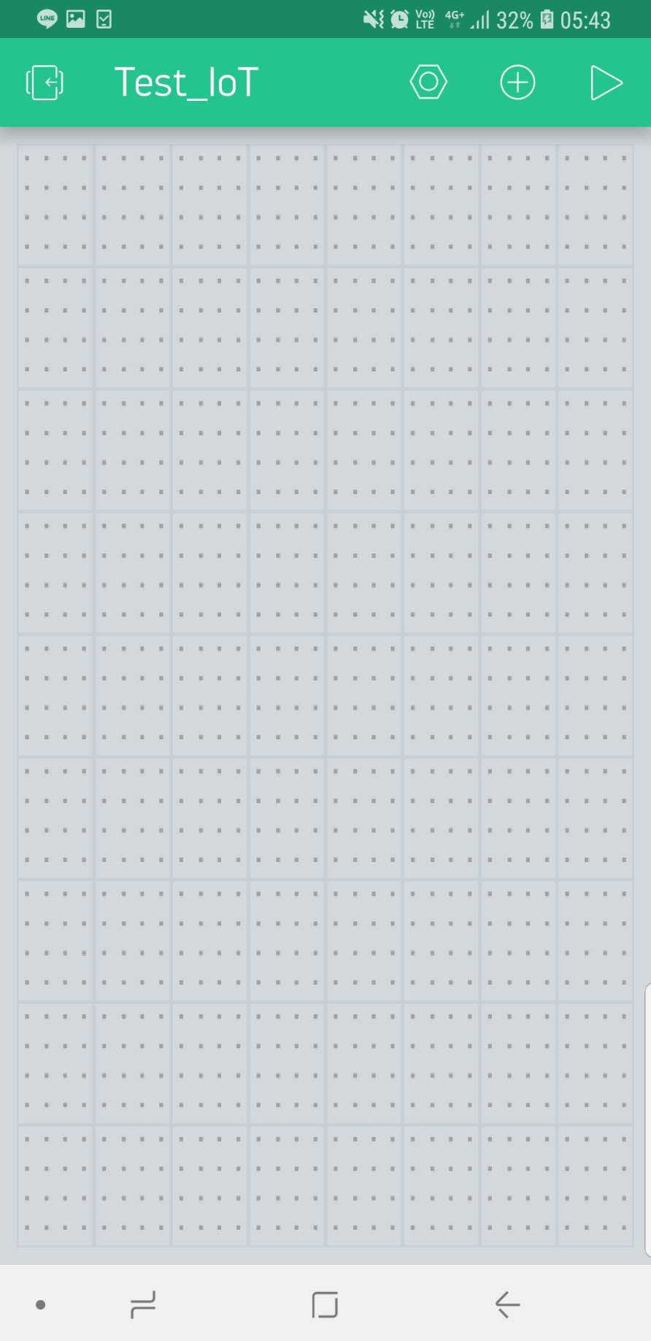
กิจกรรม
1.ให้ควบคุมความสว่างของหลอด LED ด้วย Widget Slider ทั้งหมด 3 หลอด โดยมี่เงื่อนไขดังนี้
• หลอดที่ 1 ให้ตั้งชื่อว่า “ห้องนั่งเล่น” ช่วงกว้างของความสว่าง 0-1023
• หลอดที่ 2 ให้ตั้งชื่อว่า “ห้องนอน” ช่วงกว้างของความสว่าง 0-255
• หลอดที่ 3 ให้ตั้งชื่อว่า “หลอดไฟหน้าบ้าน” ช่วงกว้างของความสว่าง 0-1023
ให้วาดรูป Dashboard ที่ทำการออกแบบลงในภาพด้านล่าง และเติมโปรแกรมให้สมบูรณ์

Slide 22
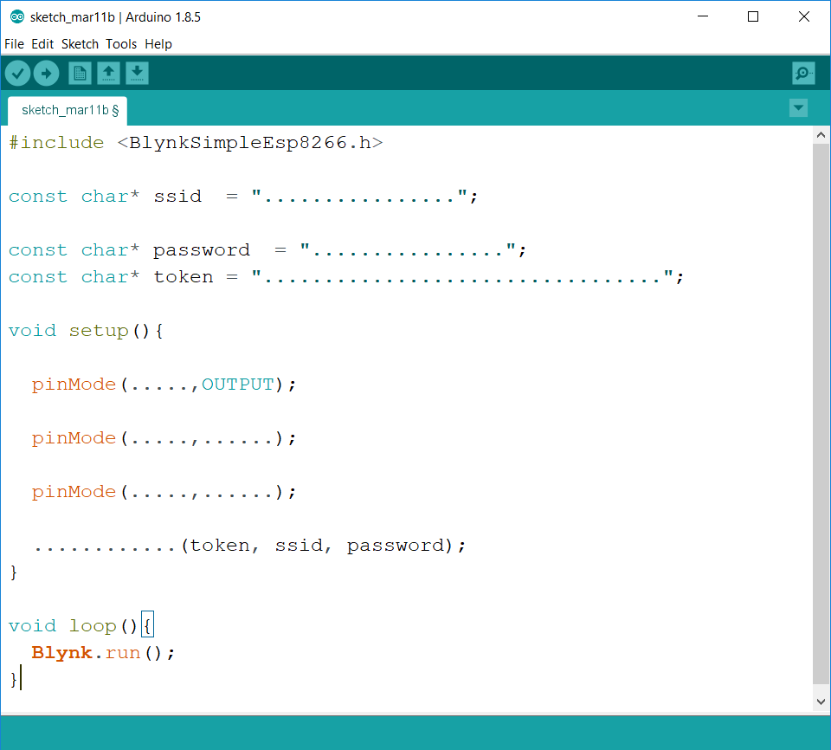
กิจกรรม
โปรแกรม (Coding)

Slide 23
กิจกรรม
2. ให้ควบคุมหลอด RGB LED ด้วย Widget zeRGBa โดยควบคุม RGB0 และ RGB1 ให้วาด Widget ที่ทำการออกแบบลงในภาพด้านล่าง และเติมโปรแกรมให้สมบูรณ์

Slide 24
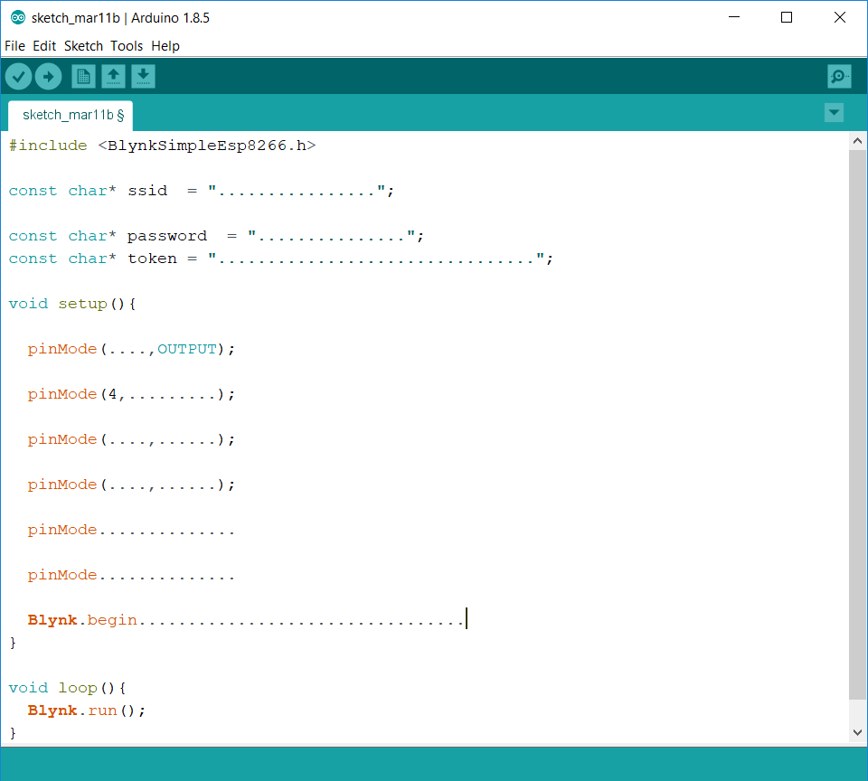
กิจกรรม
โปรแกรม (Coding)

Slide 25
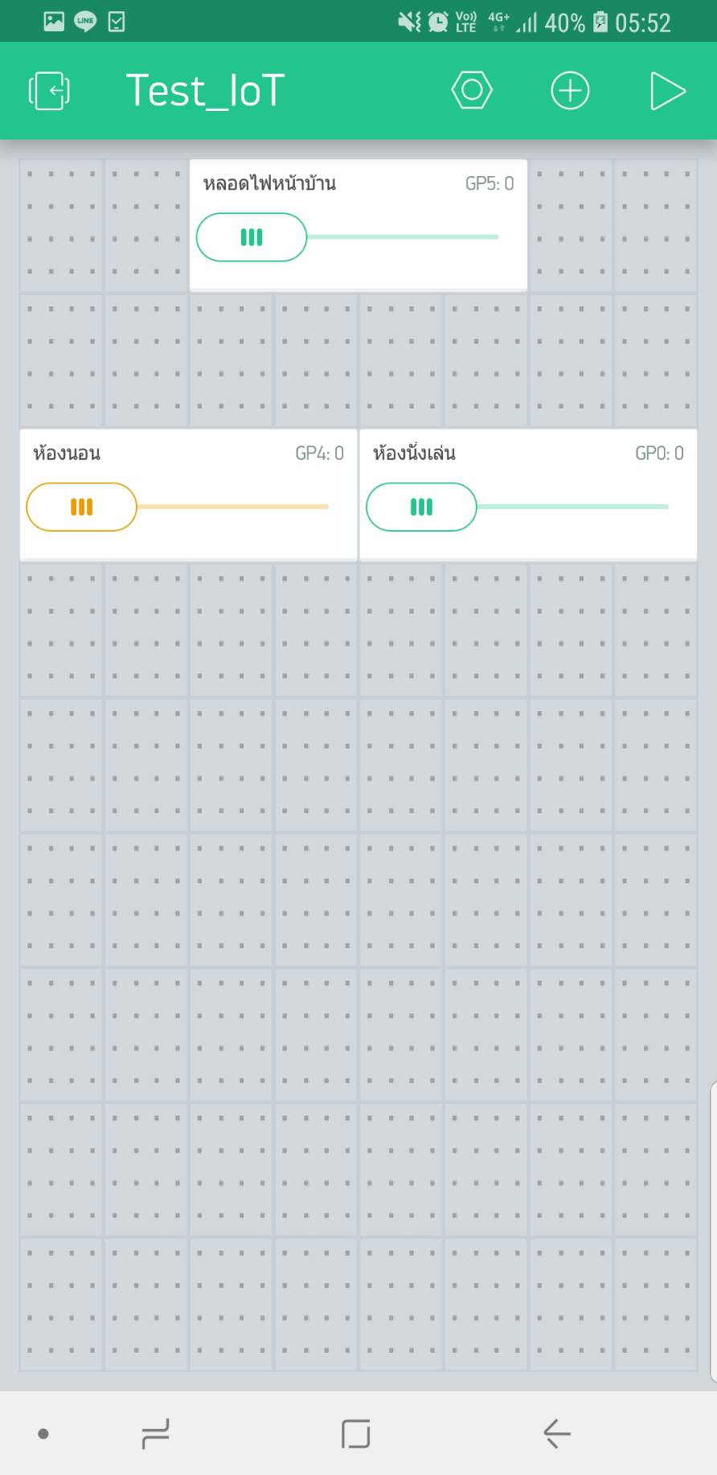
เฉลยกิจกรรม
1.ให้ควบคุมความสว่างของหลอด LED ด้วย Widget Slider ทั้งหมด 3 หลอด โดยมี่เงื่อนไขดังนี้
• หลอดที่ 1 ให้ตั้งชื่อว่า “ห้องนั่งเล่น” ช่วงกว้างของความสว่าง 0-1023
• หลอดที่ 2 ให้ตั้งชื่อว่า “ห้องนอน” ช่วงกว้างของความสว่าง 0-255
• หลอดที่ 3 ให้ตั้งชื่อว่า “หลอดไฟหน้าบ้าน” ช่วงกว้างของความสว่าง 0-1023
ให้วาดรูป Dashboard ที่ทำการออกแบบลงในภาพด้านล่าง และเติมโปรแกรมให้สมบูรณ์

Slide 26
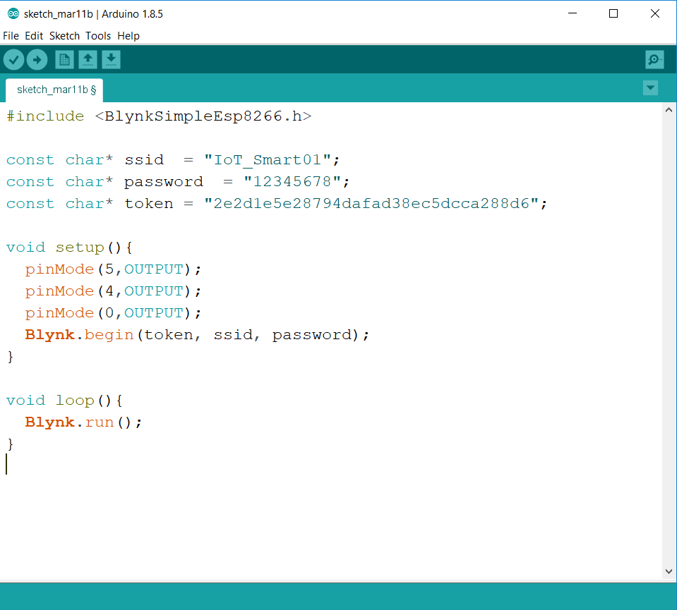
เฉลยกิจกรรม
โปรแกรม (Coding)

Slide 27
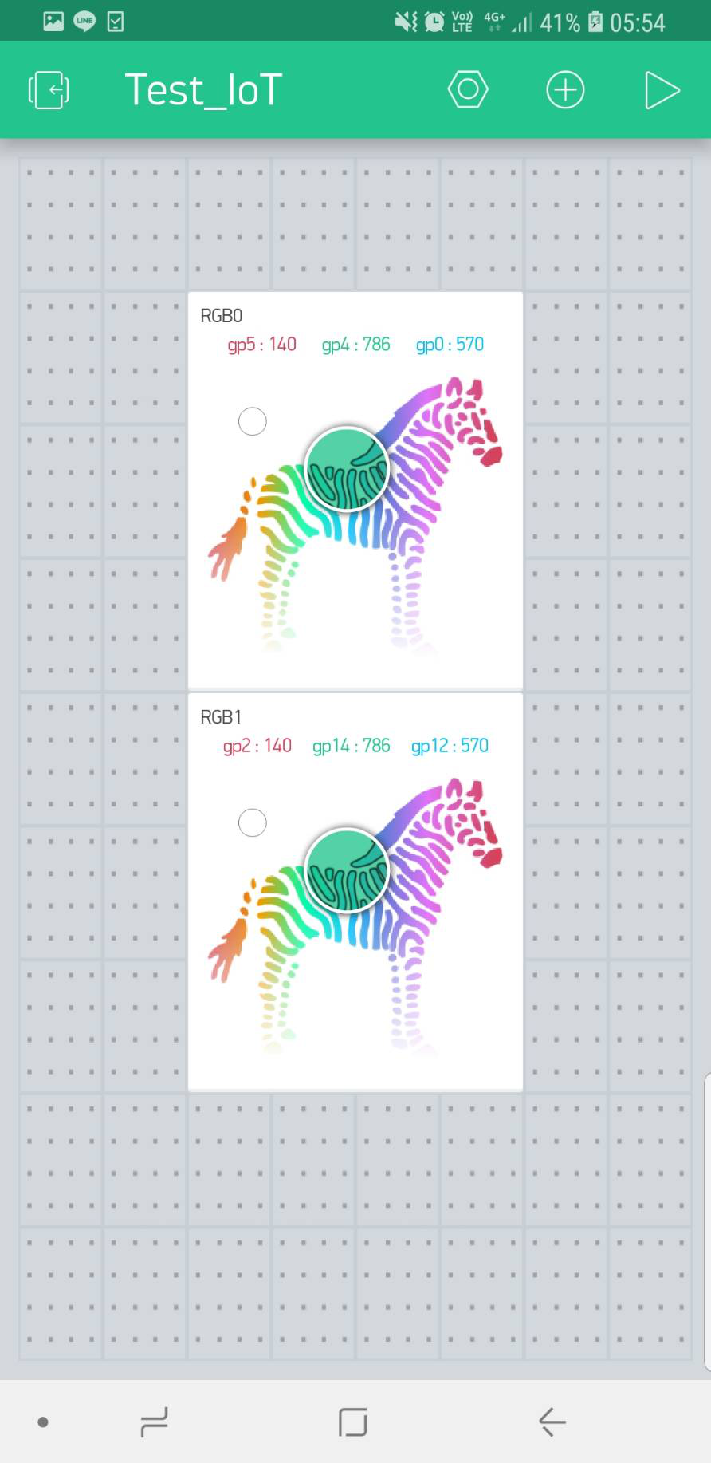
เฉลยกิจกรรม
2. ให้ควบคุมหลอด RGB LED ด้วย Widget zeRGBa โดยควบคุม RGB0 และ RGB1 ให้วาด Widget ที่ทำการออกแบบลงในภาพด้านล่าง และเติมโปรแกรมให้สมบูรณ์

Slide 28
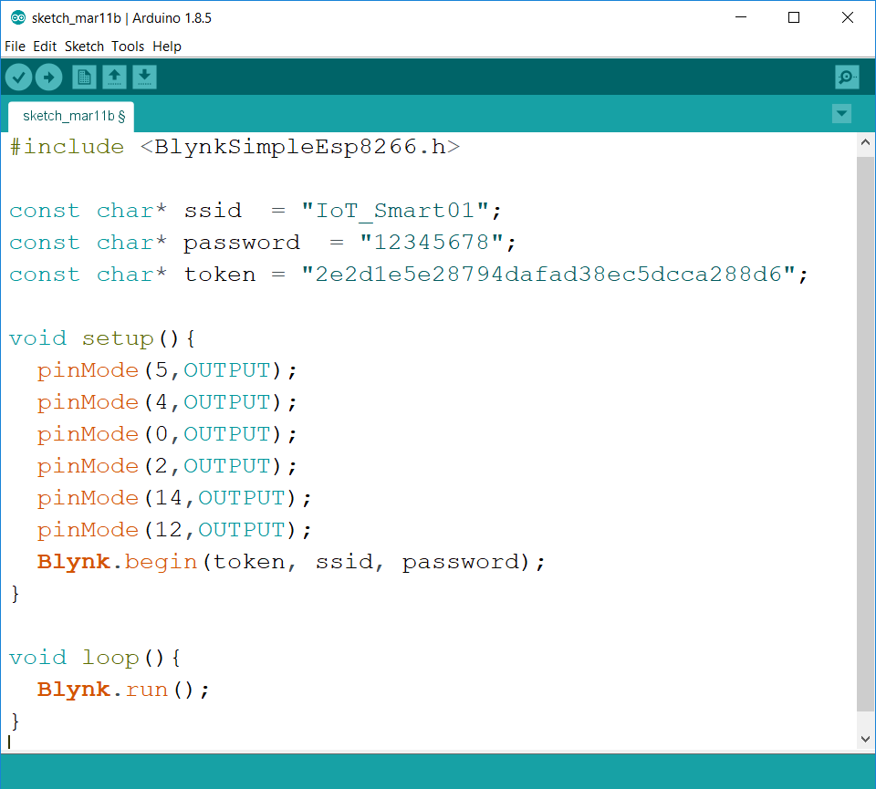
เฉลยกิจกรรม
โปรแกรม (Coding)

Slide 29

จบหัวเรื่องที่ 7

